Slide 1
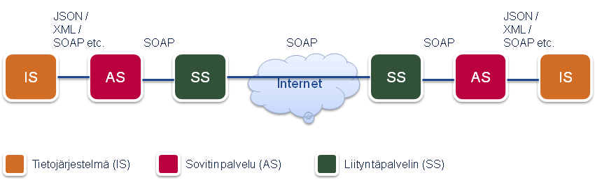
Sovitinpalvelu
Sovitinpalvelu (adapter service) on X-Roadin liityntäpalvelimen ja liitettävän järjestelmän väliin sijoittuva komponentti
Sen tehtävä on sovittaa liitettävän järjestelmän tarjoamat palvelut X-Road-tiedonsiirtoprotokollan mukaiseen muotoon.

Slide 2
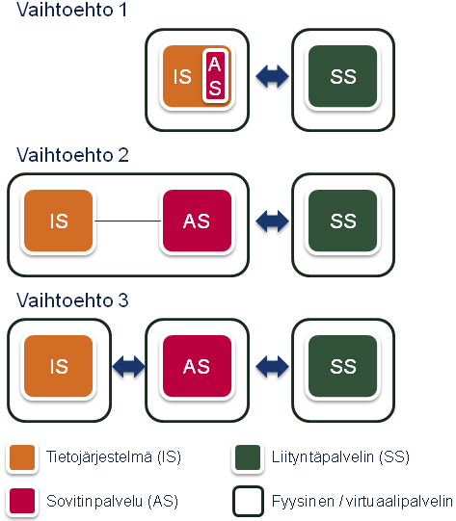
Sovitinpalvelun toteutusvaihtoehdot

Slide 3
Esimerkkejä
https://github.com/nortal/j-road (Java kirjasto)
http://xtee.codeplex.com/ (.NET)
https://github.com/petkivim/xrd4j ja https://github.com/petkivim/x-road-adapter-example (Java kirjastoja)
https://github.com/educloudalliance/xroad-rest-gateway (REST rajapinnat väylän yli)

